Slide 1
低位科技风云再起
6月26日 20:15
苏柏安
执业编号:A1120619080002
经传投资顾问，金融专业出身，坚持以资金推动论为研究核心，擅长主题风口擒龙头，独创软件经典战法：三色/三紫战法、价值龙头战法等，提倡用简单的方法稳健获利，同获2022、2024年度经传金牌投顾。

Slide 2
01/
02/
03/
行情要点
猎手选股
操作注意事项

Slide 3
01
行情要点

Slide 4
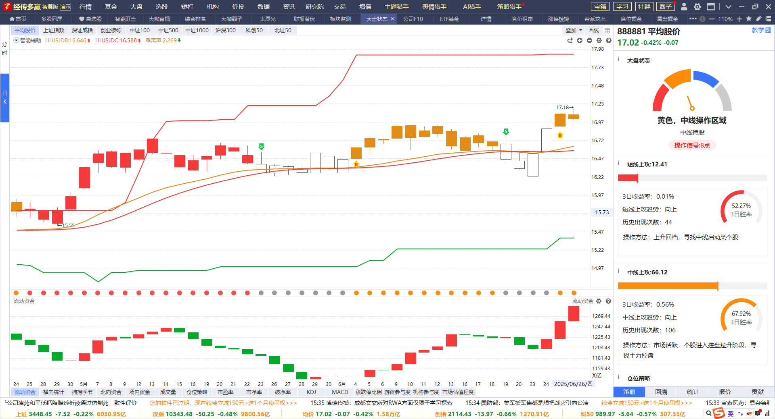
资金流入，震荡慢牛
平均股价B点+资金3天红+金叉4天末端，资金流入，做对主题选对股！
高低切换，科技再起，做好成本优势，跟热点 做短线博弈！

Slide 5
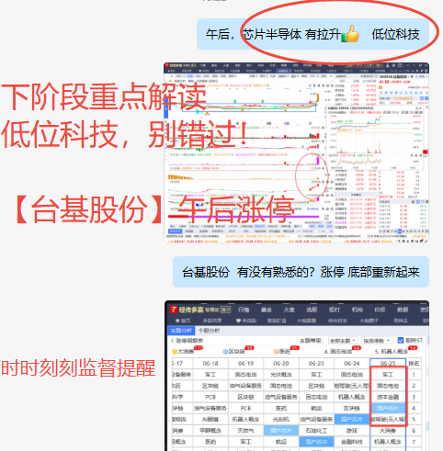
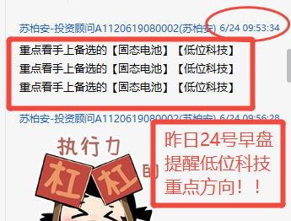
主题牛，个股牛

Slide 6
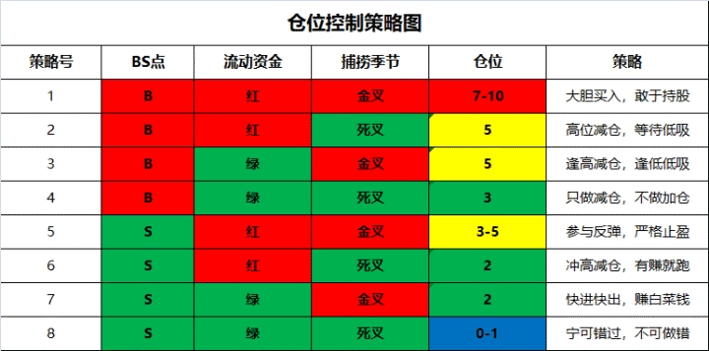
仓位策略图

Slide 7
02
猎手选股

Slide 8
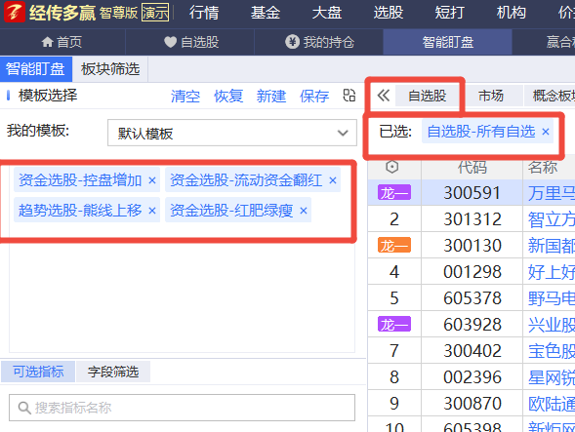
快速过滤自选池
找一些自己熟悉的低位科技
【智能盯盘】过滤自选股池，排序行业
通过：熊线上移+主力控盘增加+ 流动资金翻红（盘后）/ 资金红肥绿瘦（盘中）

Slide 9
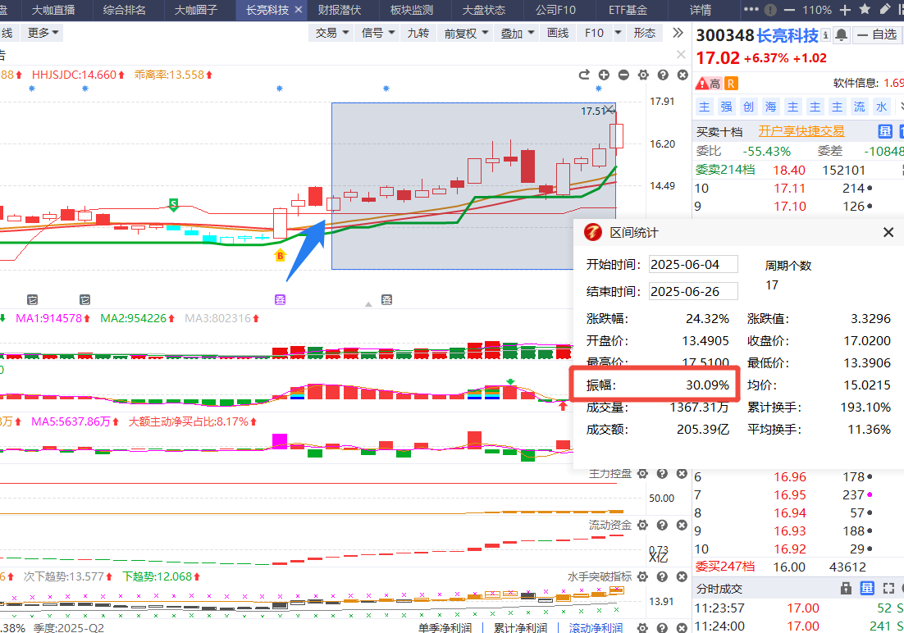
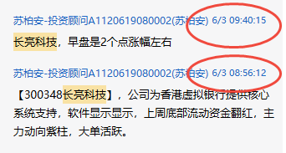
资金流入，熊线上移是机会
热点上，底部资金流入，主力控盘向上，资金翻红人气，熊线兜底上移，回档是低吸机会

Slide 10
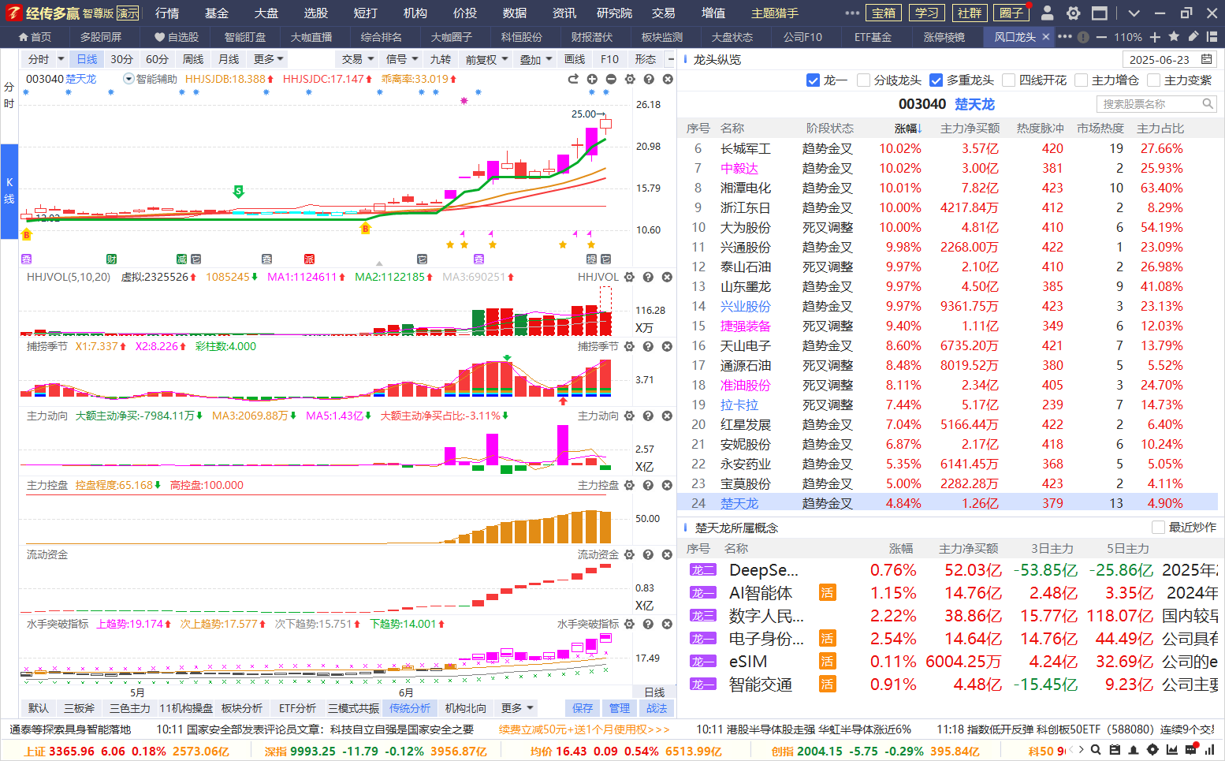
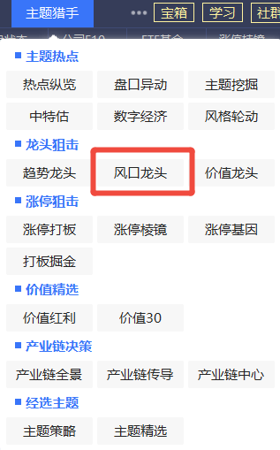
风口龙头功能展示
【风口龙头】操作步骤：
①龙一+多重龙头（持续爆发力）
②回溯近期风口龙头（筛选符合起爆模式）
③市场赚钱效应明显，重点在龙头股上操作

Slide 11
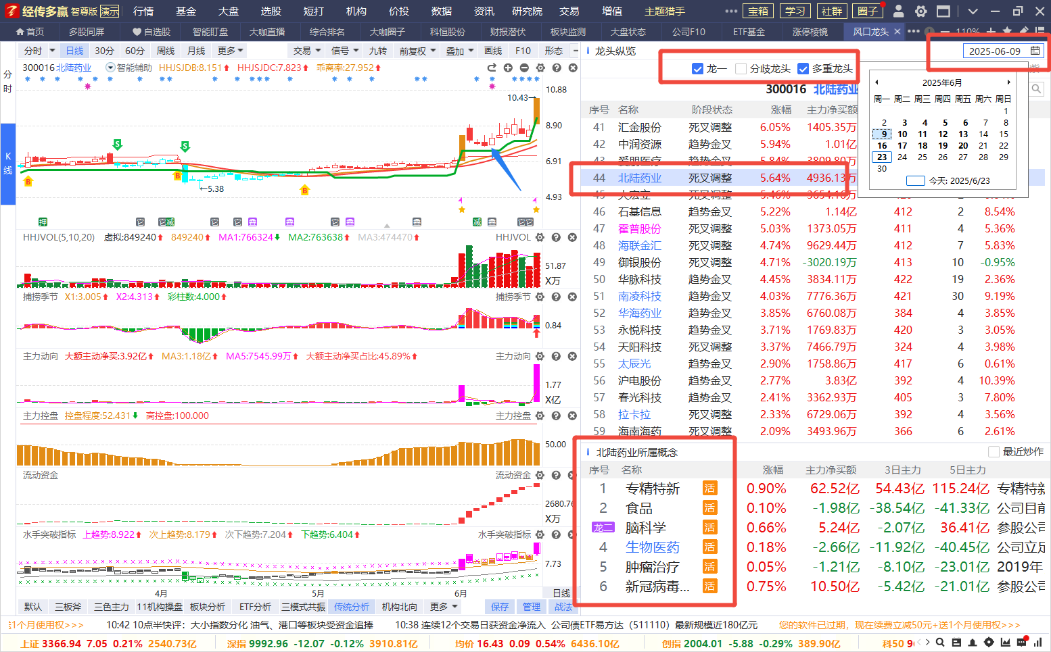
6.9号学习回顾-风口龙头
龙一+多重龙头选股
6.9号选取
多重概念炒作，增加可能性

Slide 12
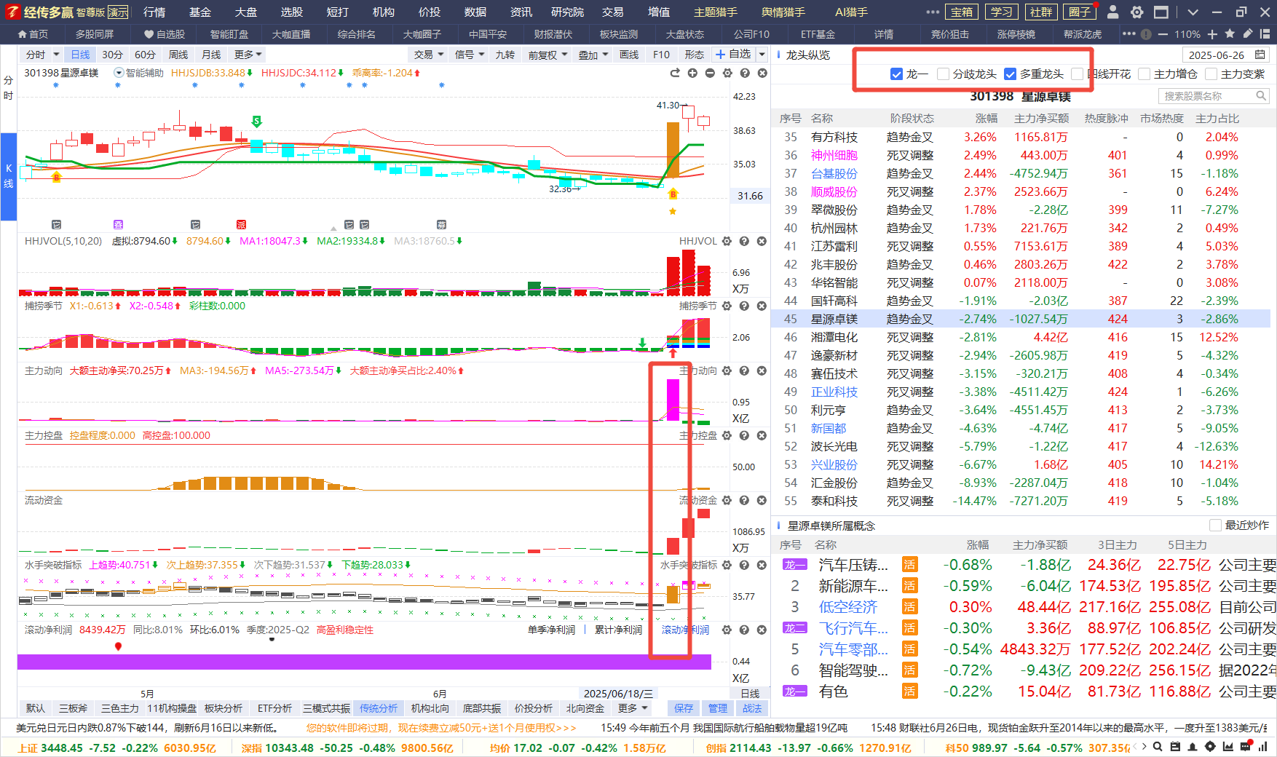
结合风口龙头---主升起爆选股
控盘向上，资金翻红，主力动向大单，熊线兜底支撑上，突破回踩的机会

Slide 13
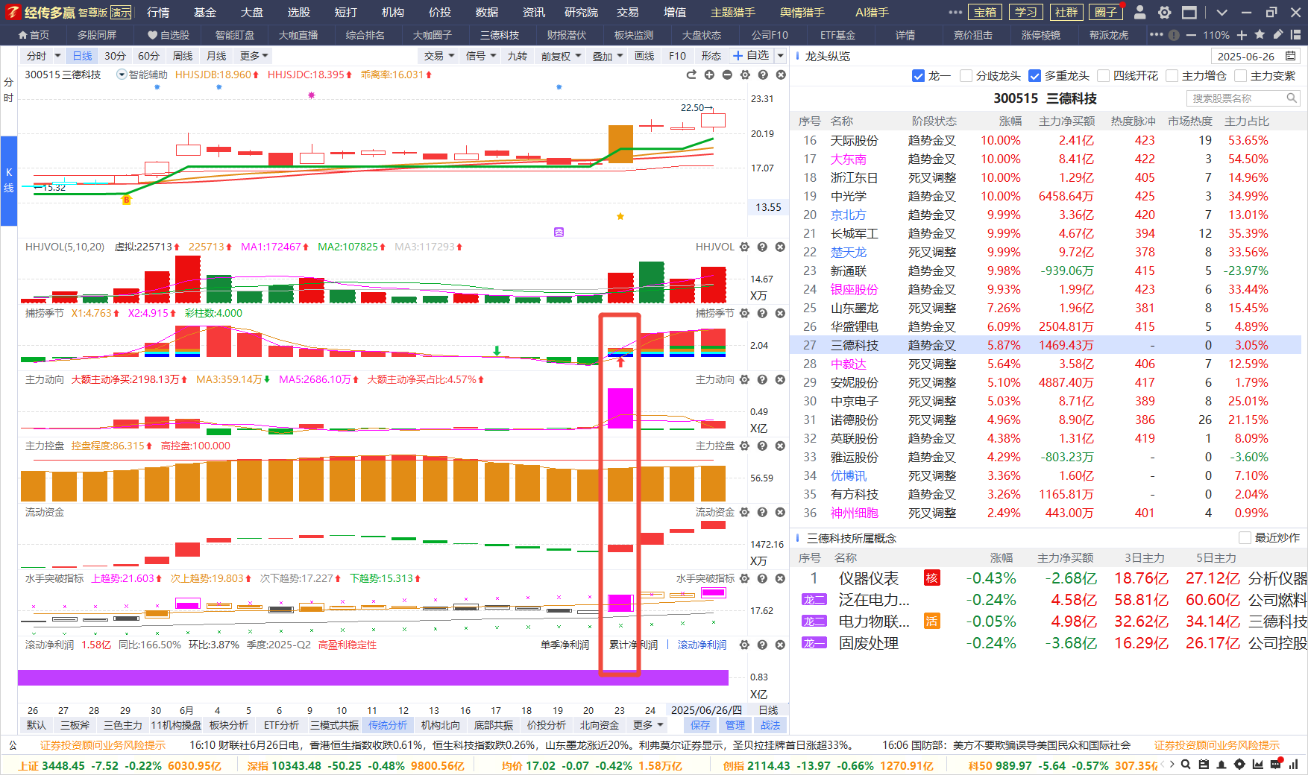
结合风口龙头---主升起爆选股
控盘向上，资金翻红，主力动向大单，熊线兜底支撑上，突破回踩的机会

Slide 14
长期生存，克服人性，战胜自己
心态放平和些：
1、卖出止盈了还涨，也不要停留在自己卖飞了的情绪中，做能力范围内的事情，赚钱走是美好大结局，留点给主力赚；
2、买对了，嫌弃仓位小了，如果您不是稳定利润的高手，就遵守仓位图原则即可。记住，在市场里活得久，比一时赚得多更重要！
3、买错了，个股不及预期，按照【熊线兜底，智能辅助线S点】去执行即可。如果错了就是错了，每逢阳线回升就走完，留的资金在不怕没好股。
4、看到别人练手时，热火朝天的，自己看不懂，不要着急，踏实按照教学的方法继续巩固学习知识，守好自己的一亩三分地。

Slide 15
03
操作注意事项

Slide 16
炒股心法
1.锁定政策大方向，尽量专注某几个热点主题做好研究（一定要坚持看主题分析）。
2.一旦出现主题行情机会，一定要重视选股机会（政策、趋势、资金、人气、涨停等）
3.平时买股不要超过3只，行情再好买股也不超过5只。人的精力是有限，股票越多，操作越不稳定，通常越容易亏钱。
4.散户之所以能赚钱，就是一波行情/一只个股把波段做好了，敢于上仓位，敢于止盈止损。
(重点在于选股操作的盈利模式)，时时刻刻要记住保护本金最重要，其次是保护利润。
5.选择大于努力，个股选对行业、业绩、热点、资金（只赚能力圈范围内的钱） 。

Slide 17
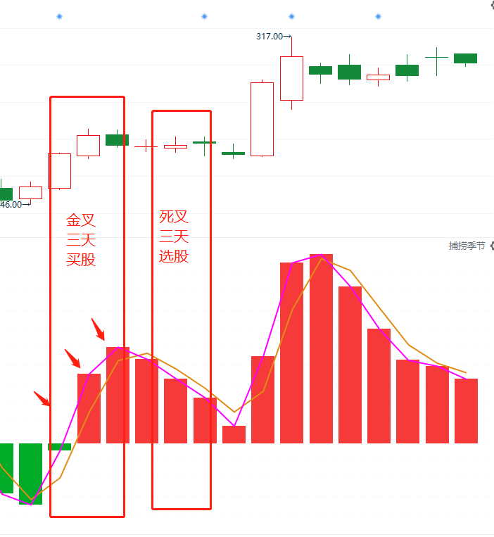
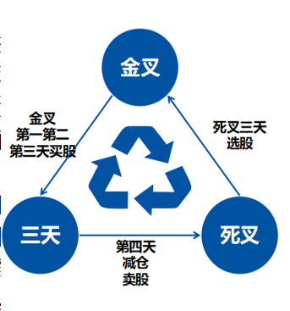
交易小结
买卖点---捕捞季节（3天原则）
买股是建立在趋势+资金都符合的阶段，做大概率的事情才能有好的预期
买股
1、买在捕捞季节死叉末端的回档，资金保持（一般死叉数柱子3-4根是调整充分）
特别注意：金叉出现之前的埋伏买股，都只能买一次，而且是底仓。金叉形成确认再加仓，利用浮仓操作。
2、稳健买点：智能辅助线/蓝线平台附近、金叉刚形成（柱子第1-2根合适，如金叉超过3-4根柱子之后，注意随时调整，乖离率高，谨慎追买，控制仓位）
告诉自己：回档买永远是更稳健，更省心；追高买需要控制仓位，执行力较高。
（好股票一定会有买点，追求波段，买不到一飞冲天。大阳线是符合预期，涨停是锦上添花）
一旦不及预期，预期之外的破位，观察资金和趋势是否都走坏，决定是否坚决离场，卖出保护本金

Slide 18
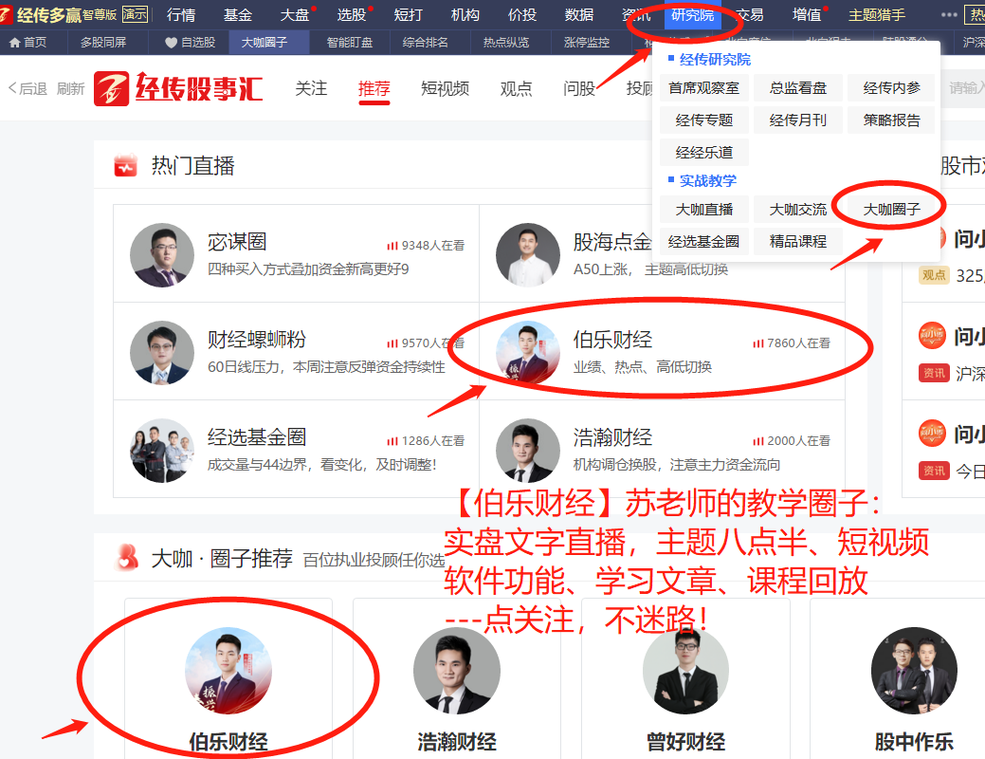
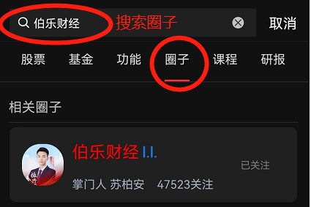
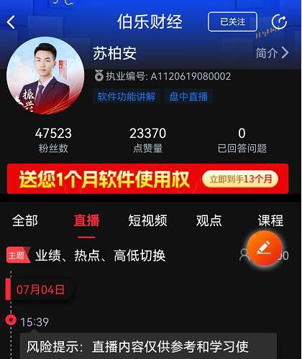
点关注，不迷路

